Slide 1
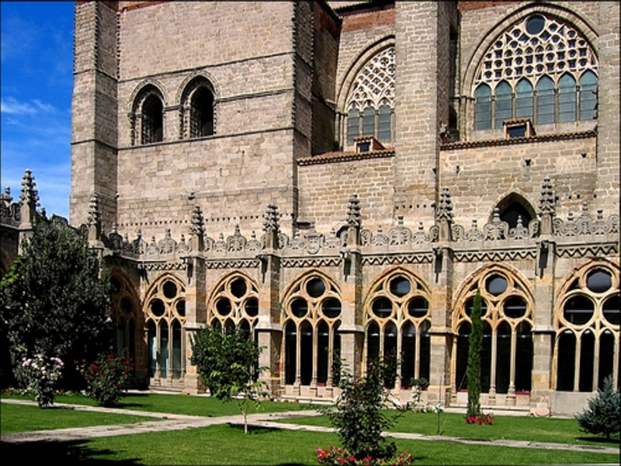
INTERESANTES
EXCURSIONES

Slide 2

La ruta de la tapa
Chinchón, a 47 kilómetros de Madrid, posee la plaza mejor conservada de la Comunidad. Durante las fiestas, desde hace 500 años, se torna en original coso taurino. En la parte alta queda la iglesia, con la Virgen que Goya regaló a su hermano, párroco de dicho templo. Chinchón presume, además, de un castillo, conventos, antiguas casonas, buen anís, manífico pan y una excelente oferta gastronómica. Veinticuatro bares y restaurantes acogen la Ruta de la Tapa, un certamen con originales creaciones culinarias que tiene lugar los dos últimos fines de semana de noviembre.

Slide 3
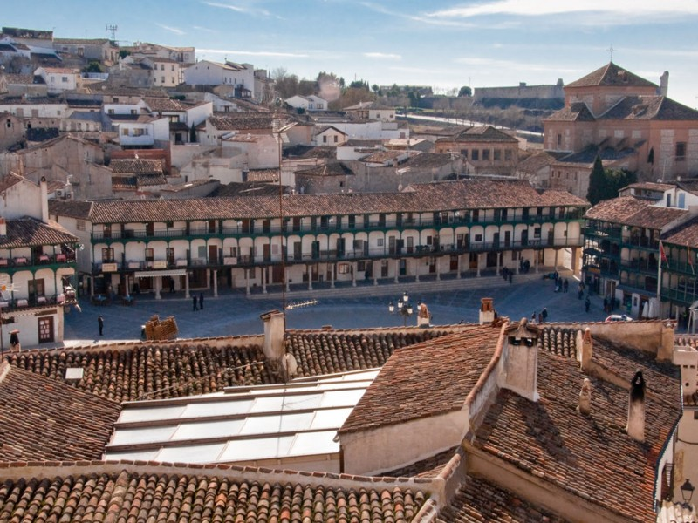

Slide 4
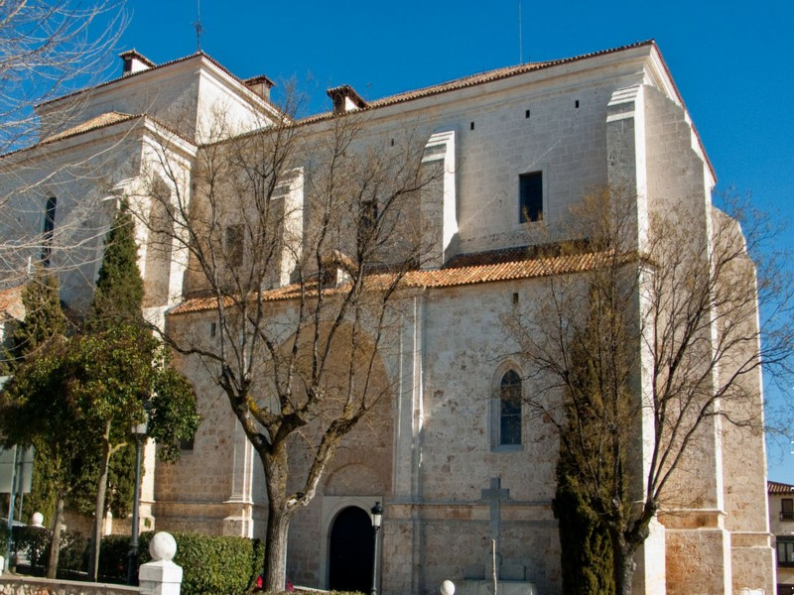

Slide 5
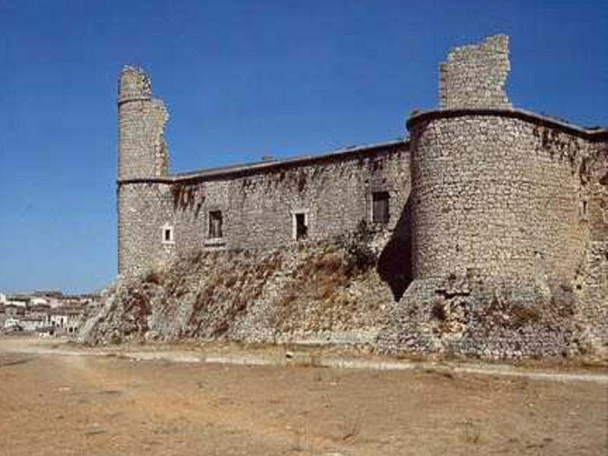

Slide 6
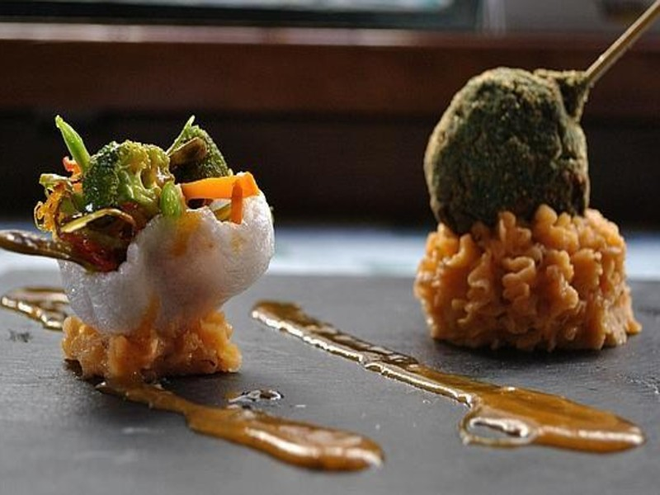

Slide 7
Castañar de El Tiemblo. El Tiemblo (Ávila)
A 80 kilómetros de Madrid, en la provincia de Ávila, se encuentra uno de los más bellos castañares de España, con enormes árboles centenarios. Está en lo más estrecho de la garganta que forma el río Yedra, casi en el límite con la Comunidad de Madrid. A la entrada del castañar se encuentra el área recreativa del Regajo, donde hay que dejar el coche y caminar por un sendero hasta un antiguo refugio. Al lado, en una zona mágica del bosque, hay un impresionante castaño, el ejemplar de esta especie más grande de Europa, con un perímetro de más de diez metros. Su tronco hueco sirvió como refugio de pastores.

Slide 8
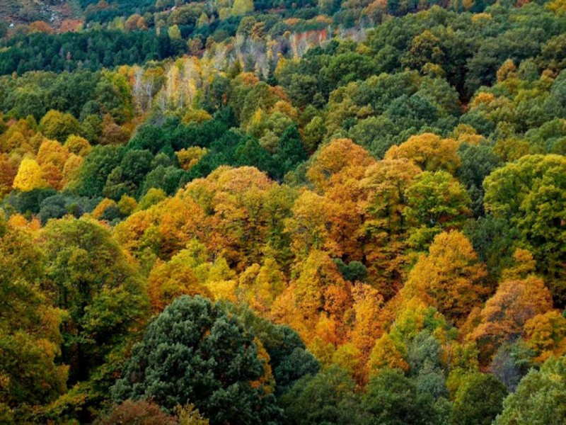

Slide 9
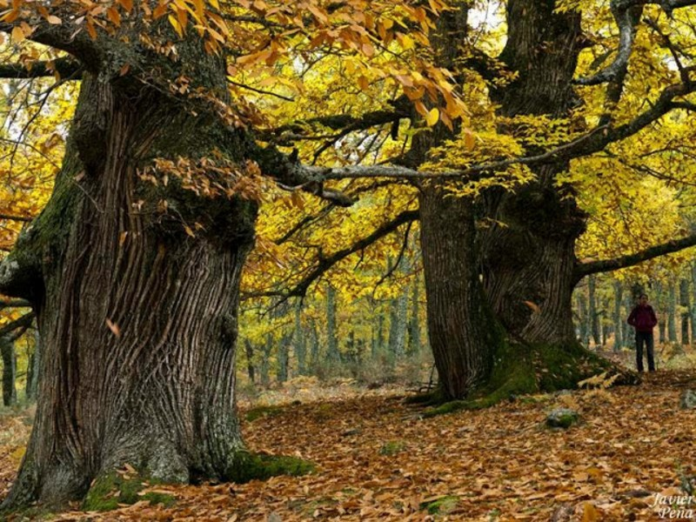

Slide 10
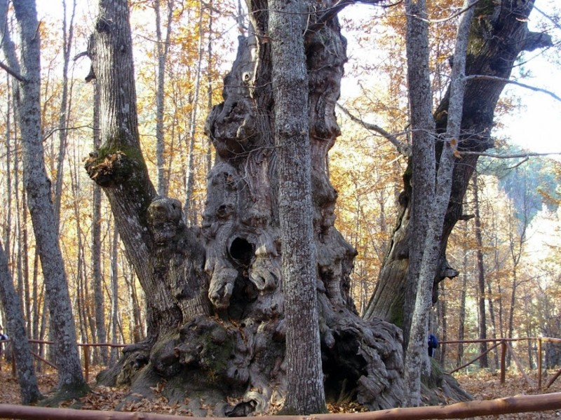

Slide 11
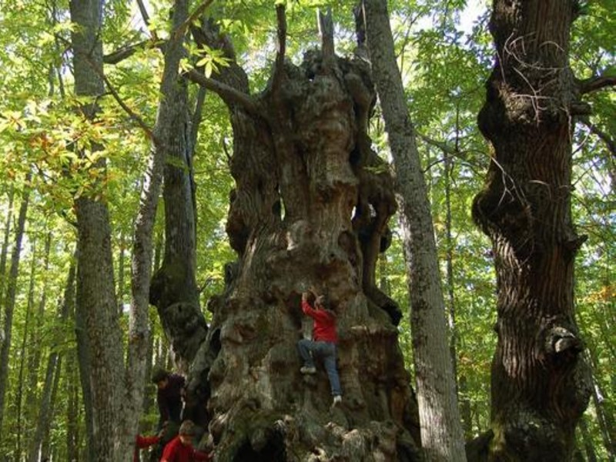

Slide 12
Cañon del Río Lobos
Ucero, a 200 kilómetros de Madrid en la provincia de Soria, conserva un castillo medieval, que se remonta a 1157, con gárgolas y pasadizos subterráneos que descienden hasta el río. Cerca está uno de los parajes más agradables y, a la vez, enigmáticos: el Parque Natural del Cañón del Río Lobos, donde historia y leyenda se dan la mano. Después de recorrer el espectacular desfiladero kárstico se llega al lugar elegido por los templarios para edificar un monasterio. Las rojizas paredes contrastan con el verdor de los pinos y, al lado de una gran cueva, surge la Iglesia de San Bartolomé, lo único que queda del antiguo monasterio.

Slide 13
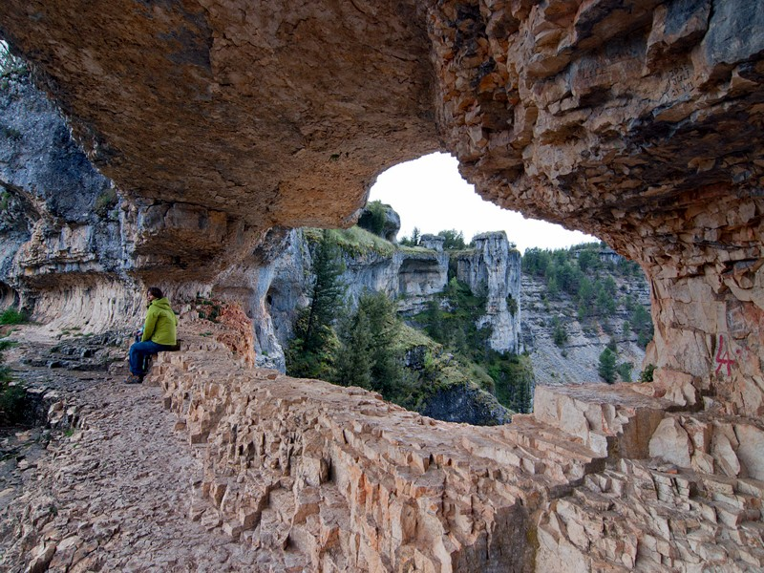

Slide 14
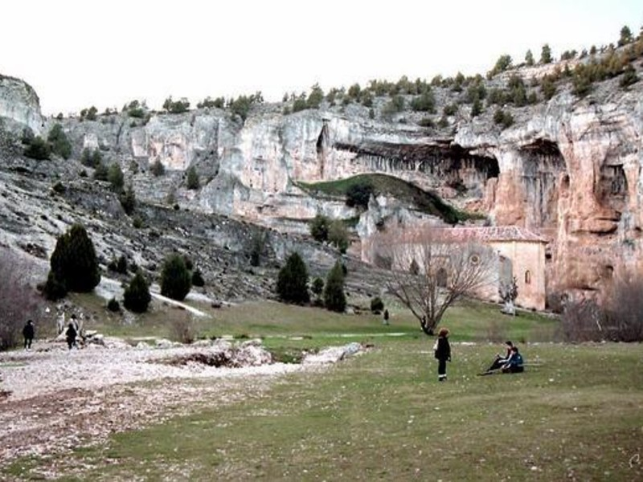

Slide 15
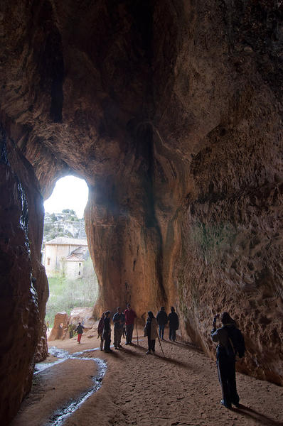

Slide 16
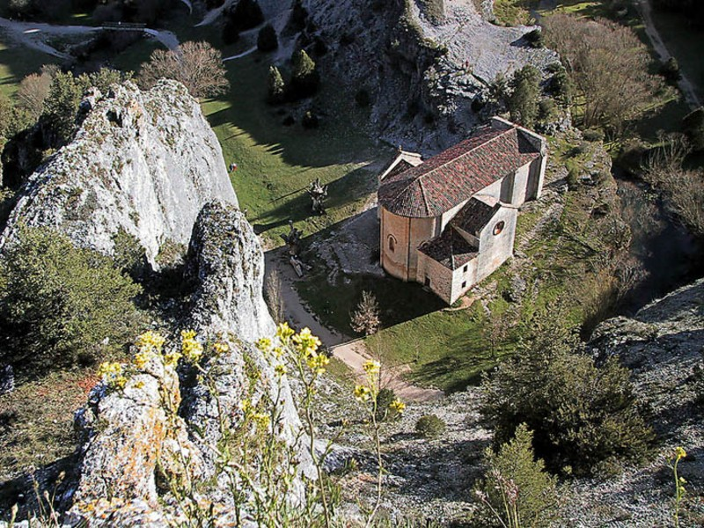

Slide 17
Buitrago del Lozoya
Han pasado más de setenta años, pero aún quedan en los alrededores de Madrid restos de la guerra civil: fortines, trincheras, búnkeres. Entre ellos, Cabeza Piñuécar, a dos kilómetros de Buitrago del Lozoya. La ruta comienza en el mismo Buitrago, a 75 km de Madrid por la N-I, desde donde se contempla el río y las espectaculares murallas de la localidad. En el casco antiguo destacan casonas de piedra con escudos, un castillo del siglo XIV, la iglesia de Santa María, del siglo XV, y el Ayuntamiento. En lo alto del cerro hay parapetos y trincheras y, al frente, el depósito de agua de La Retamosa, dos fortines y un búnker.

Slide 18
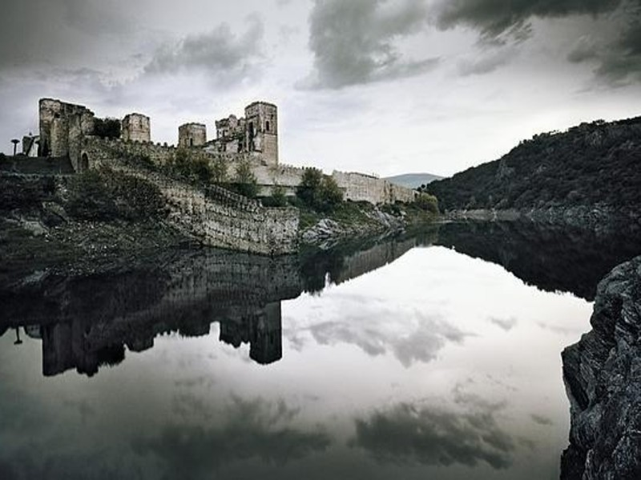

Slide 19
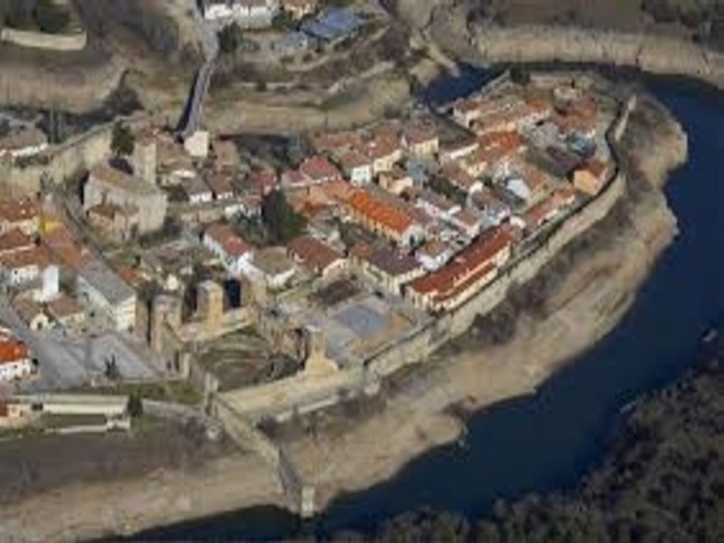

Slide 20
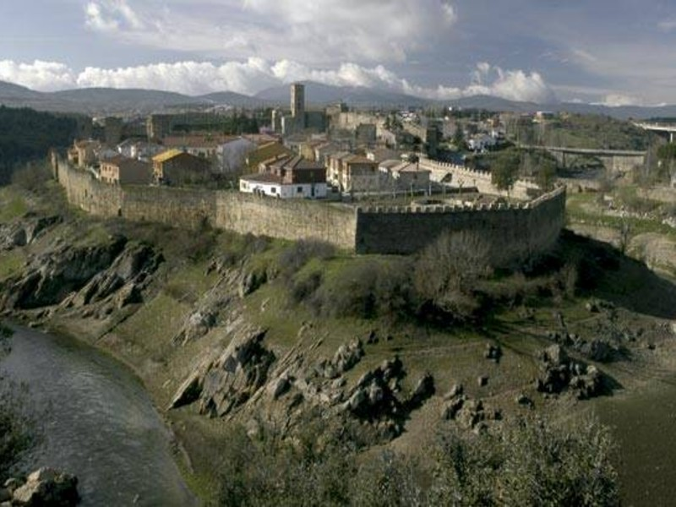

Slide 21
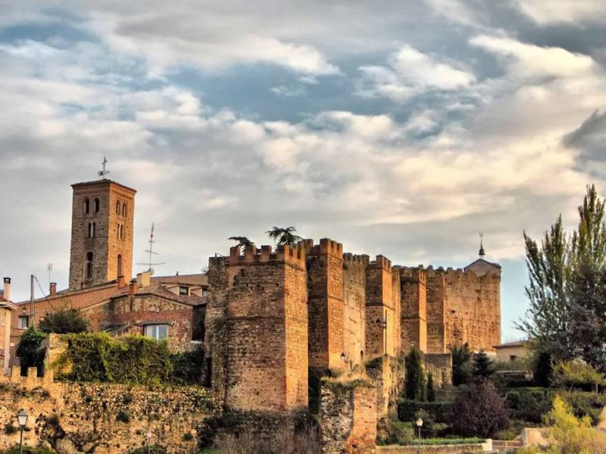

Slide 22
Cueva de los Enebralejos
En Prádena, a 110 kilómetros de Madrid en la provincia de Segovia, se descubrieron en losaños 30 más de tres kilómetros de galerías, pero no fue hasta 1960 cuando los arqueólogos empezaron a trabajar en ellas. Hoy la cueva se considera de Interés Arqueológico Internacional. Fue habitada ya en la Edad de Piedra y es una formación de origen kárstico con salas de sugerentes nombres: Puerta del Infierno, Sala de las Columnas o Castillo de las Hadas, en las que abundan estalactitas y estalagmitas. En su interior se han hallado más de cien tumbas, objetos de cerámica y puntas de flecha. En algunas paredes el hombre primitivo dejó pinturas y signos.

Slide 23
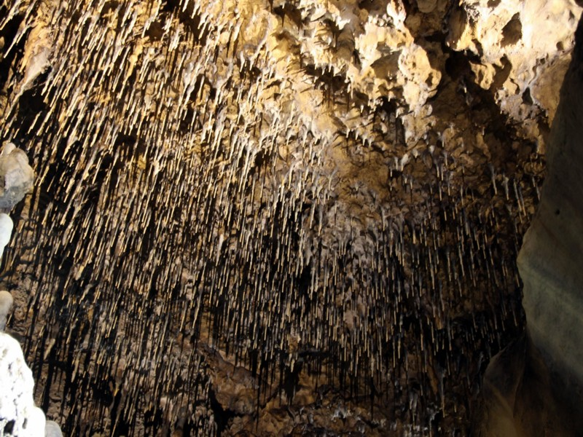

Slide 24
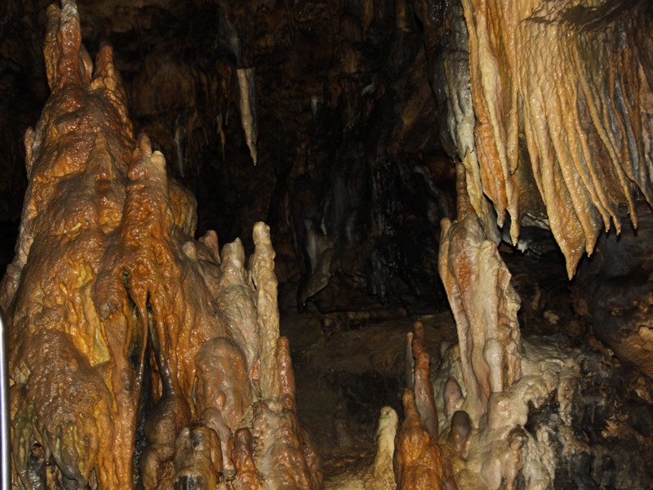

Slide 25
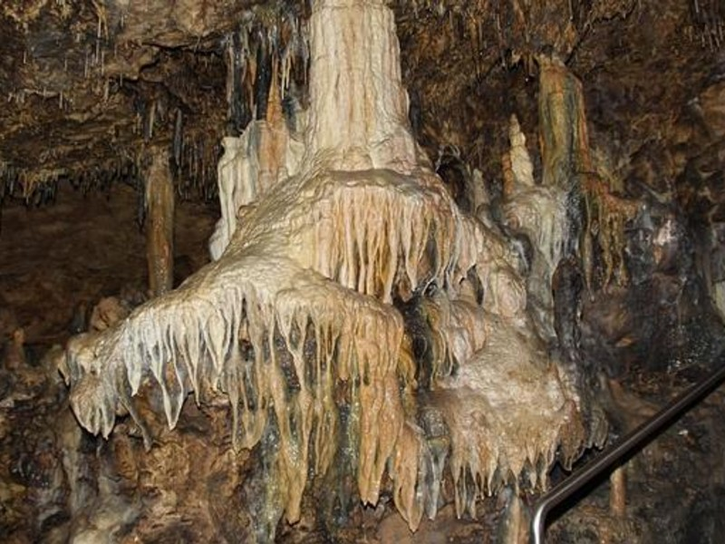

Slide 26
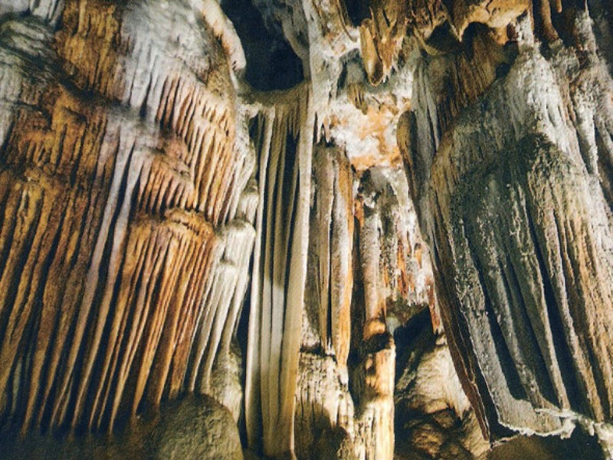

Slide 27
Cueva del Águila
En Arenas de San Pedro, a 145 km de Madrid en la provincia de Ávila, se encuentra el cerro Romperropas donde en 1963 se descubrió la Cueva del Águila. Situada en una zona formada por calizas cristalinas, las filtraciones y las corrientes de aguas subterráneas han dado lugar a estalactitas, estalagmitas, coladas, excéntricas, etc. La cueva forma varias naves de forma irregular; en la principal se alcanzan los 20 metros de altura. La iluminación realza el conjunto que forma grupos escultóricos singulares.

Slide 28
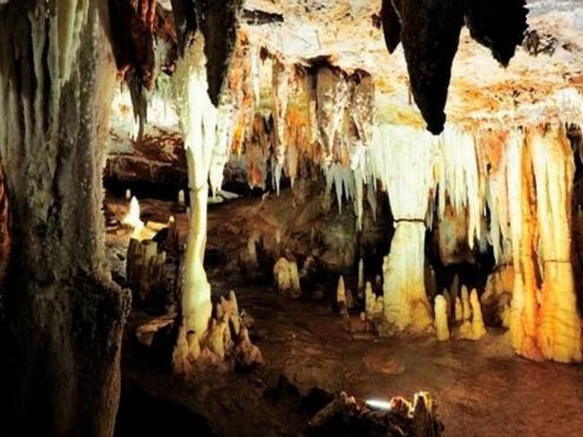

Slide 29
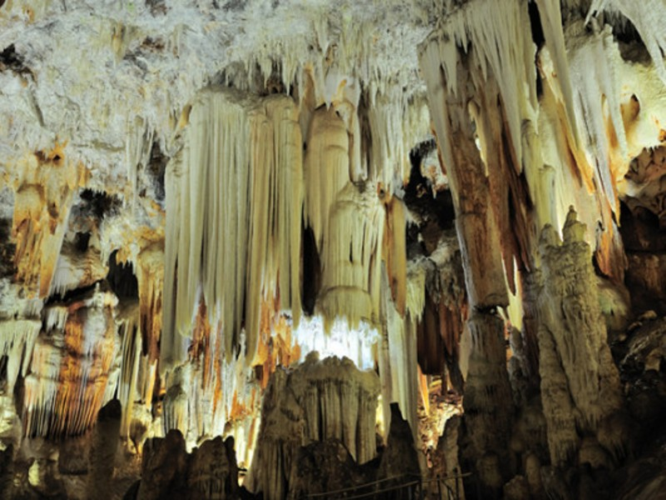

Slide 30
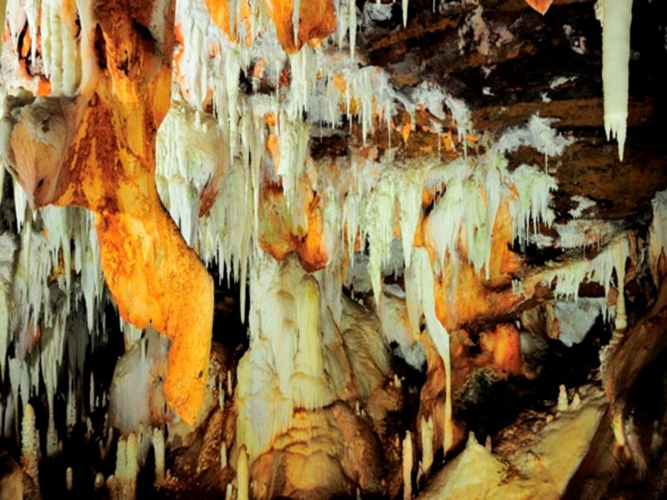

Slide 31
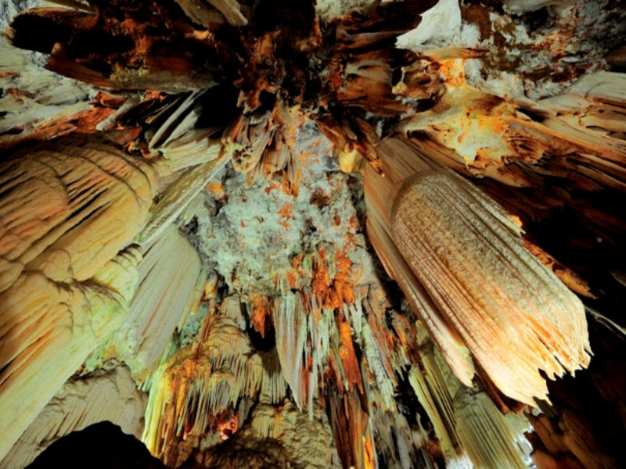

Slide 32
Monasterio de Piedra
Se en cuentra a 229 kilómetros de Madrid, en la provincia de Zaragoza. El parque, un vergel insólito en torno al agua, sus cascadas y sus grutas, siempre es una sorpresa verde y luminosa, que nos transporta a la idea del romanticismo del siglo XIX. La corriente del río Piedra ha modelado la roca formando lagos, grutas y cascadas. El antiguo monasterio alberga ahora un magnífico hotel y varios museos.

Slide 33
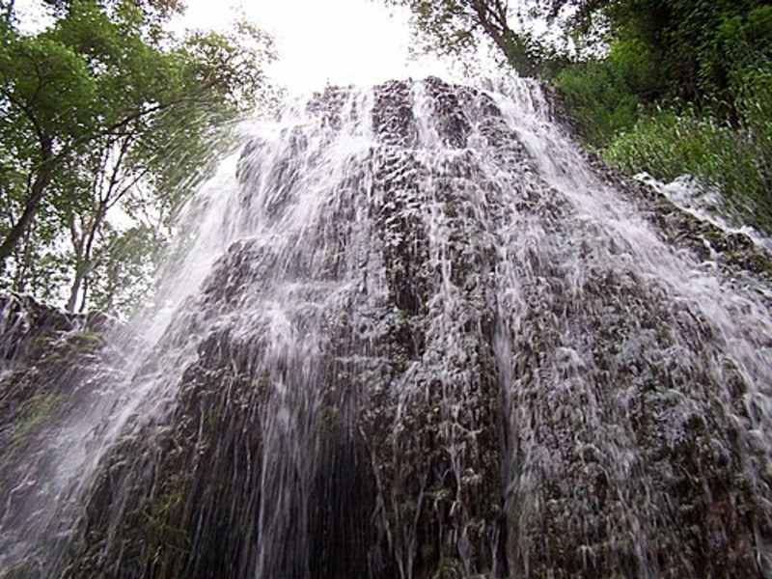

Slide 34
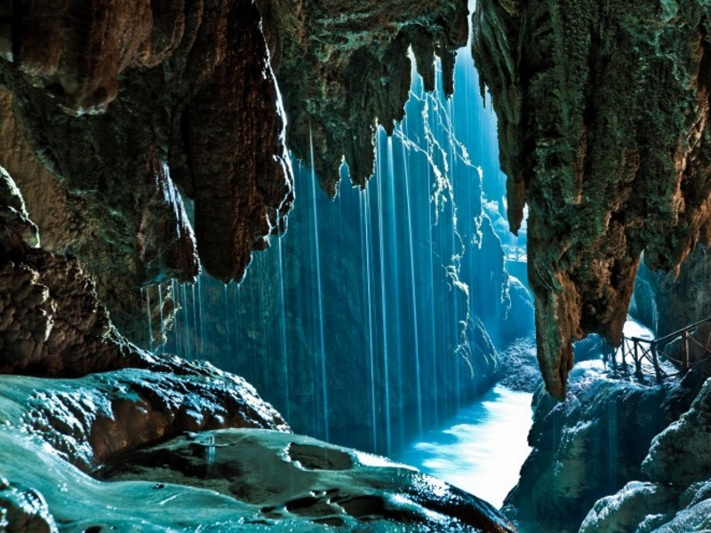

Slide 35
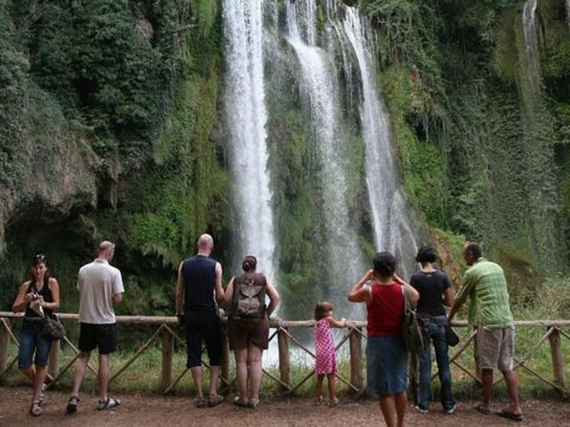

Slide 36
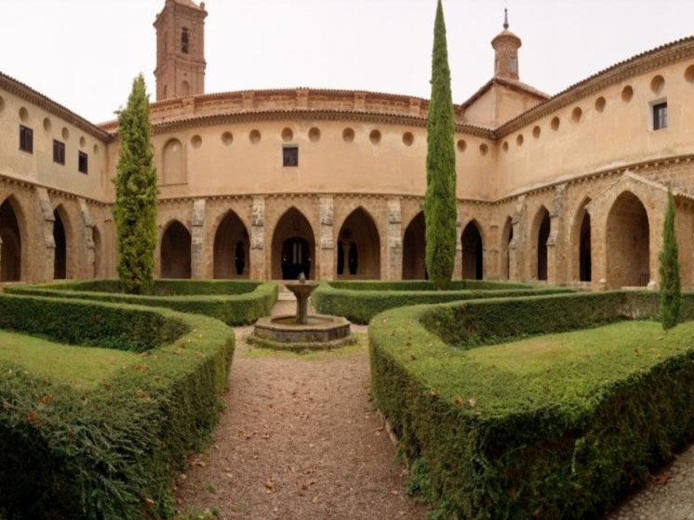

Slide 37
Castillo de Guadamur
A 84 kilómetros de Madrid, en la provincia de Toledo, el castillo de Guadamur, de propiedad privada, puede ser visitado de nuevo después de dieciséis años de reformas. Declarada Bien de Interés Cultural, esta fortaleza fue construida en el siglo XV por el Conde de Fuensalida, Pedro López de Ayala, y está situada en la comarca de los Montes de Toledo, en el Cerro de la Ermita. En el siglo XVIII se abandonó y, en 1887, fue restaurado por el Conde de Asalto. Es un magnífico ejemplo de fortaleza influenciada por estilos italianos. El Ayuntamiento organiza visitas.

Slide 38
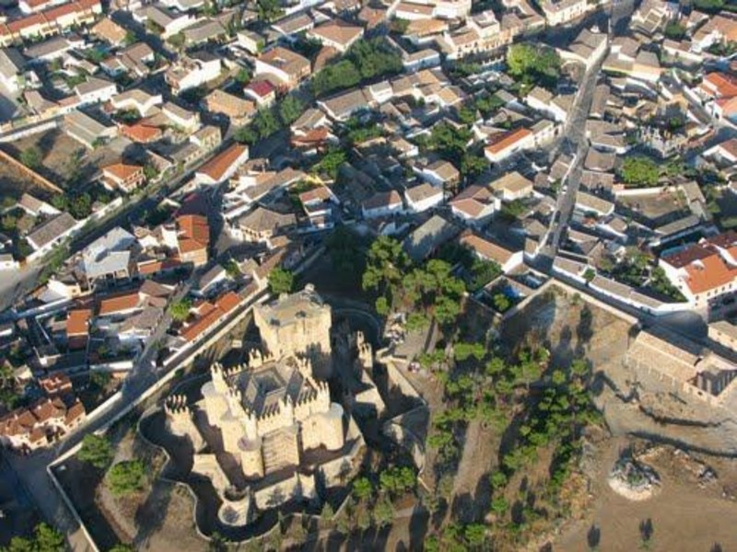

Slide 39
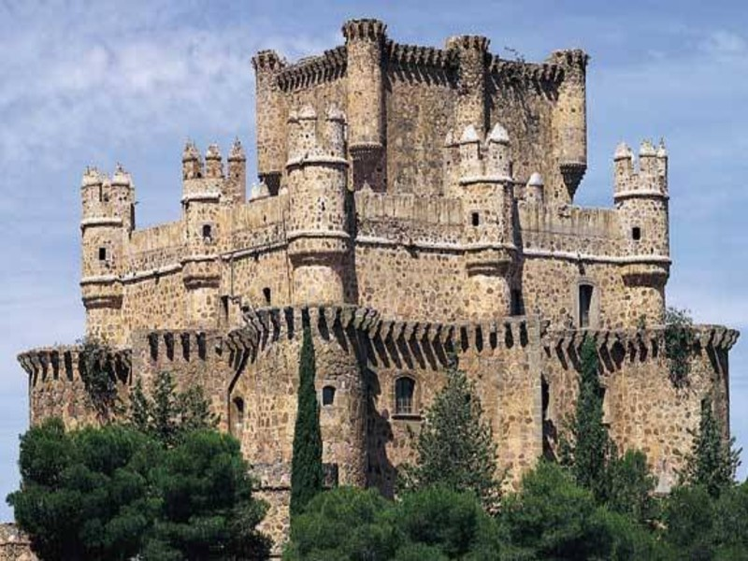

Slide 40
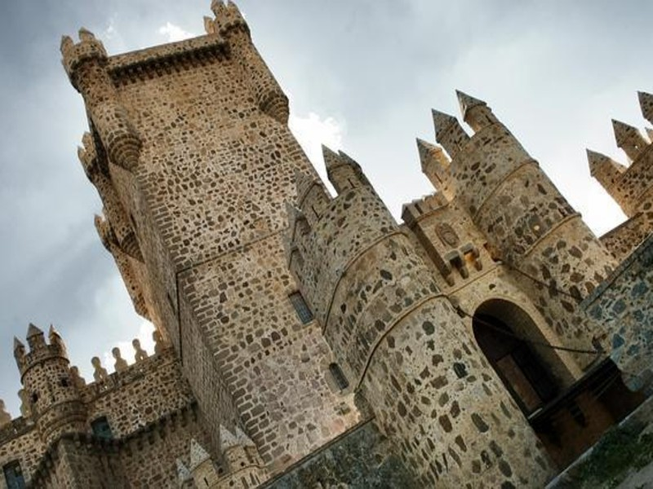

Slide 41
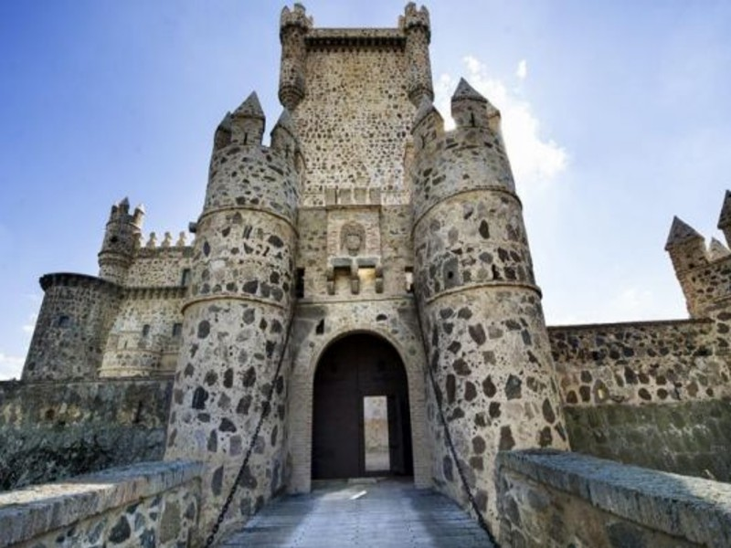

Slide 42
Castillo de la Mota
En Medina del Campo, a 159 kilómetros de Madrid en la provincia de Valladolid, vivió y murió - el 26 de noviembre de 1504 - Isabel la Católica. En 1440, arquitectos mudéjares edificaron el actual castillo sobre un antiguo recinto árabe. Con motivo de la serie televisiva se ha puesto de moda la ruta de Isabel la Católica, que comienza en el Palacio Real Testamentario, en la Plaza Mayor, convertido en centro de interpretación y estudio sobre su vida. Sigue luego por el castillo, monasterio de Santa María la Real e iglesia colegiata de San Antolín. El Museo de las Ferias, en la iglesia de San Martín, recoge la rica historia mercantil de Medina del Campo.

Slide 43
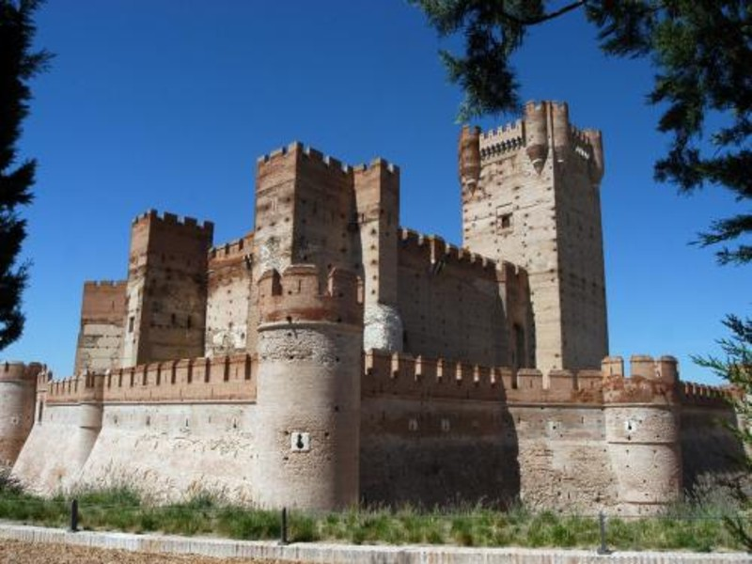

Slide 44
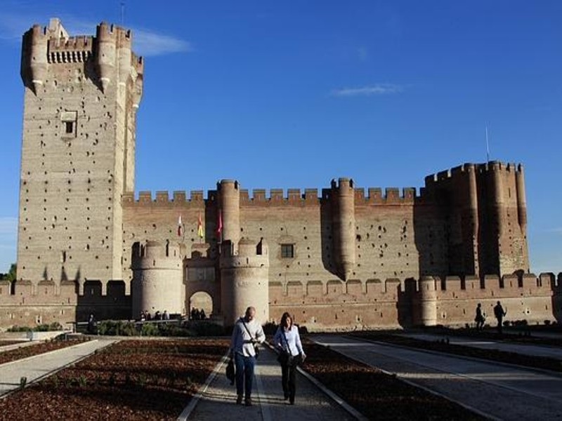

Slide 45
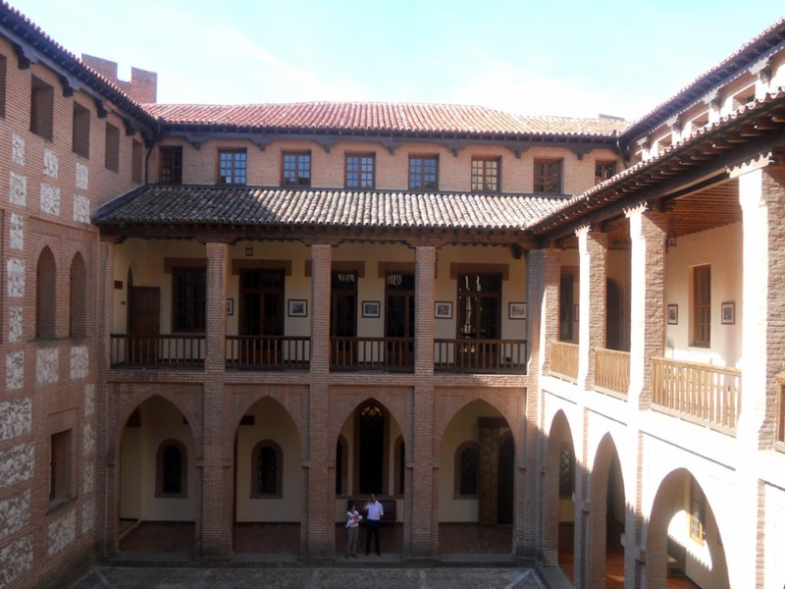

Slide 46
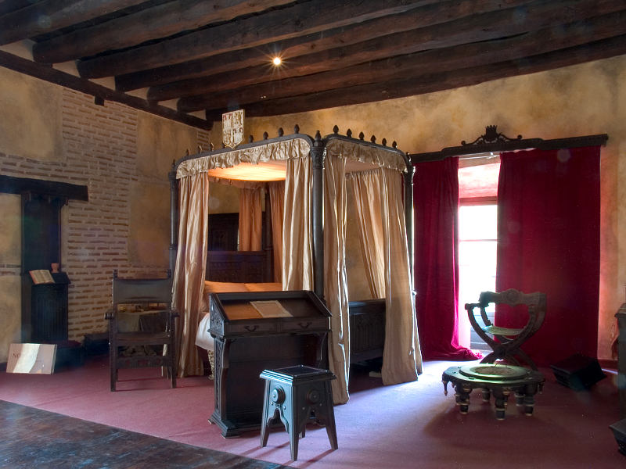

Slide 47
Castillo de Manzanares el Real
A 48 kilómetros de Madrid, a orillas del embalse, es el mejor conservado de la Comunidad. Erigido sobre una ermita románico-mudéjar del XIII dedicada a Santa María de la Nava, fue Don Diego Hurtado de Mendoza, primer Duque del Infantado, quien comenzó las obras. Fue declarado Monumento histórico artístico en 1931. Destaca la colección de tapices flamencos del siglo XVII, hechos sobre cartones de Rubens, algunas armaduras y mobiliario de la época. A la entrada de Manzanares quedan las ruinas del castillo viejo, que fue residencia del marqués de Santillana.

Slide 48
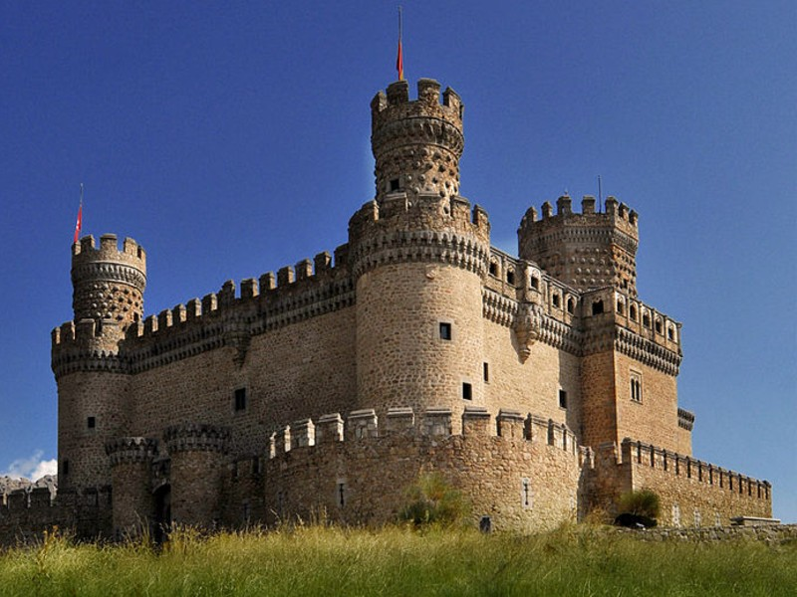

Slide 49
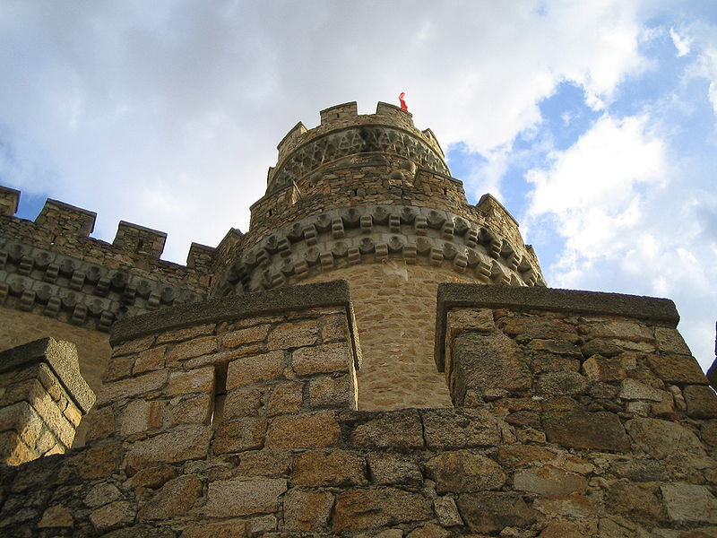

Slide 50
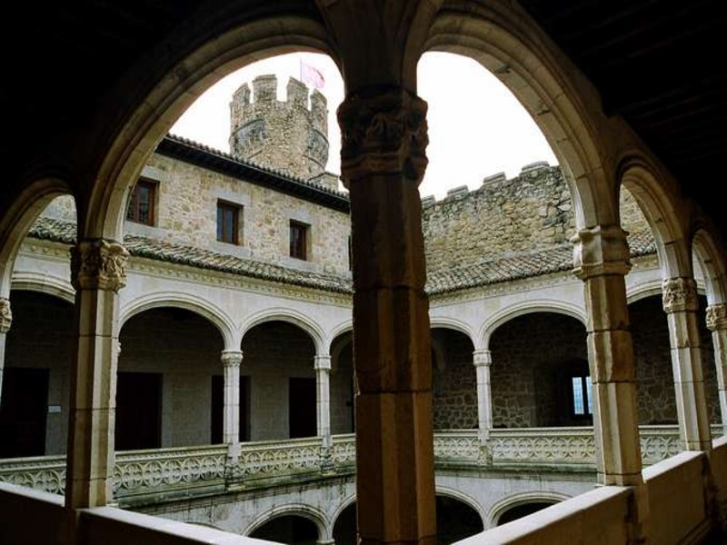

Slide 51
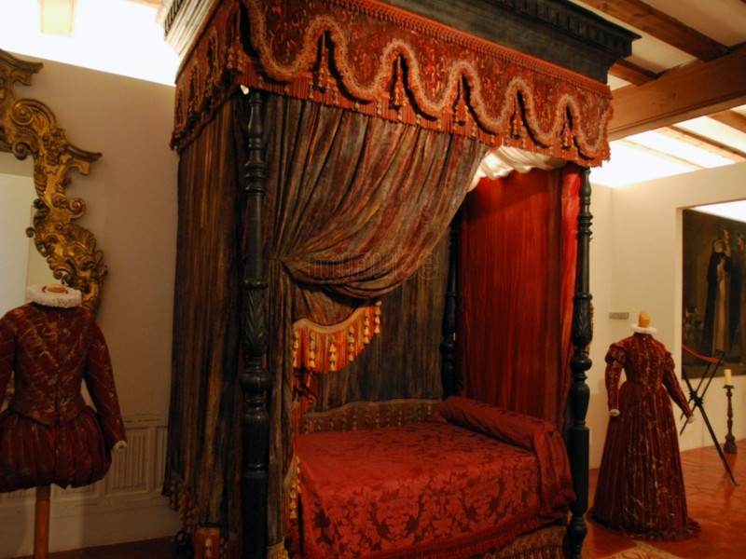

Slide 52
Ruinas celtas de Ulaca
Se encuentran a 125 kilómetros de Madrid. Ávila es de las provincias con más huella celta. Sus castros ocupan lugares privilegiados, algunos de ellos cerca de la capital. La tribu celta de los vettones levantó importantes castros, abandonados en torno al siglo I a.C, que pueden visitarse hoy en día. Desde Solosancho, a 22 km de la capital, una carretera de dos kilómetros lleva hasta Villaviciosa y su castillo, donde hay que dejar el coche. Un sendero de tierra señalizado conduce hasta la que fue la más importante ciudad celta en España, Ulaca, que es Monumento Histórico-Artístico. Son tres kilómetros de recorrido. Desde allí se contempla todo el valle del Amblés y los pueblos de Solosacho y Villaviciosa.

Slide 53
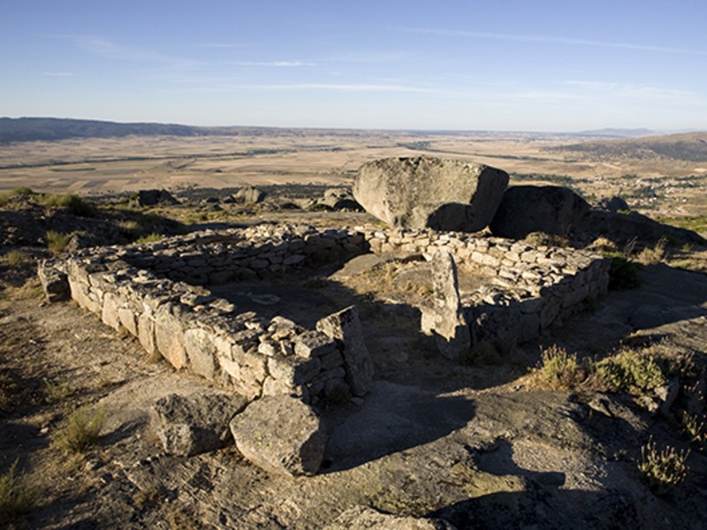

Slide 54
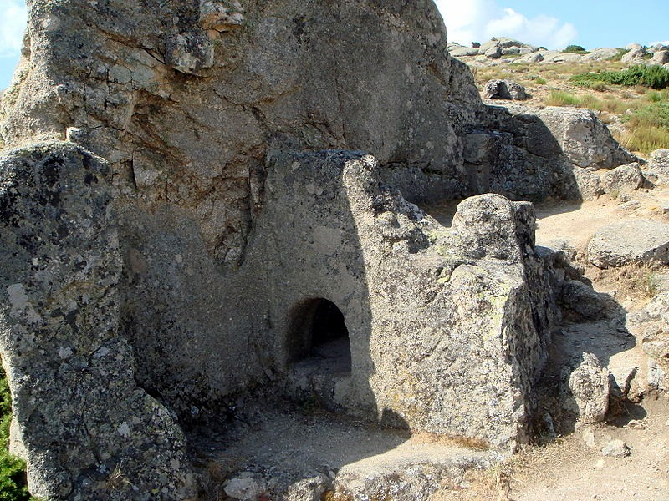

Slide 55
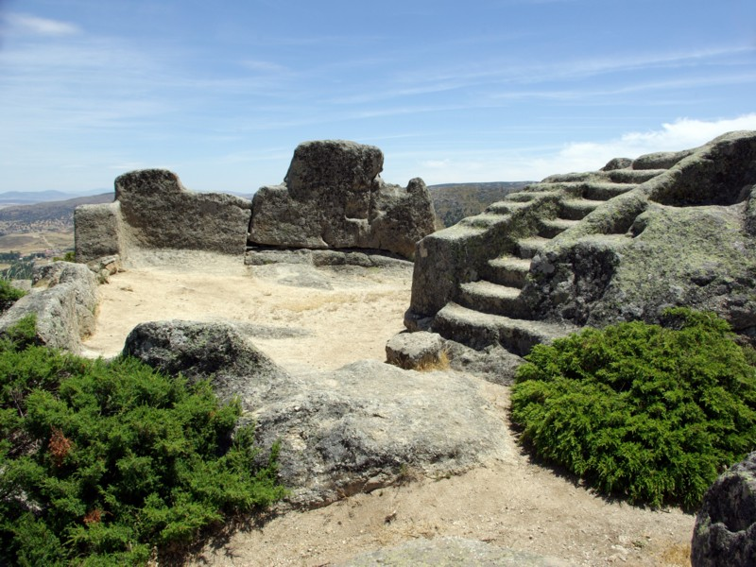

Slide 56
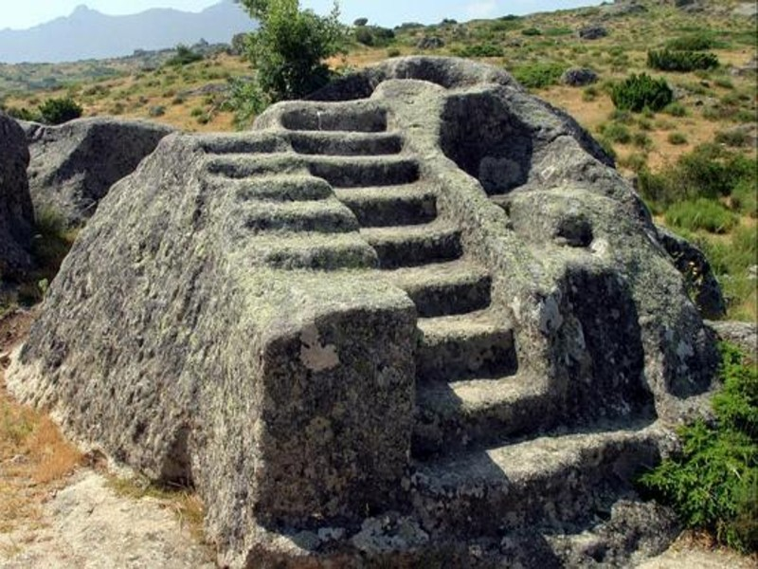

Slide 57
La Ciudad Encantada
A 200 kilómetros de Madrid, en la provincia de Cuenca, la acción del agua y el viento a lo largo de siglos sobre la roca caliza fue erosionando las rocas haciendo que las piedras tomaran formas fantásticas: cabezas de indio, catedrales, caballos, perros, puente romano, setas, tortugas, un frutero... La Ciudad Encantada, declarada Sitio Natural de Interés Nacional, está en una zona de pinares, a una altitud de 1.500 metros. Hay un itinerario de unos tres kilómetros señalizado con flechas, que se recorre en aproximadamente hora y media. La visita se puede alargar otra hora hasta el mirador de Uña, balcón natural sobre el valle del Júcar, desde donde se contempla el pueblo de Uña y su laguna de aguas verdes.

Slide 58
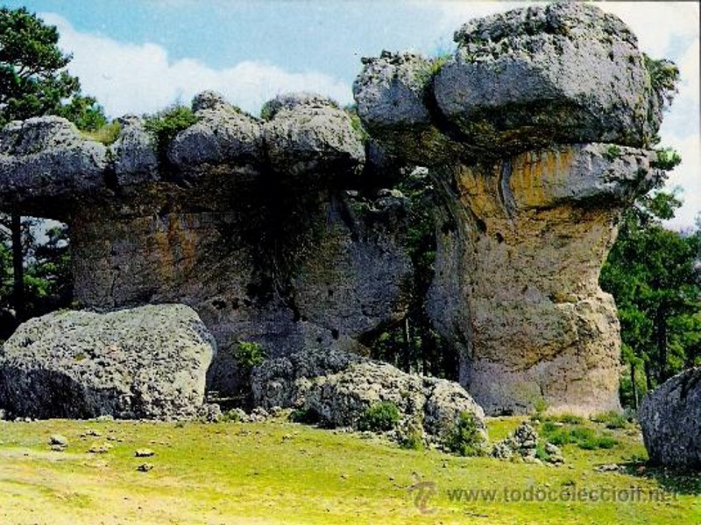

Slide 59
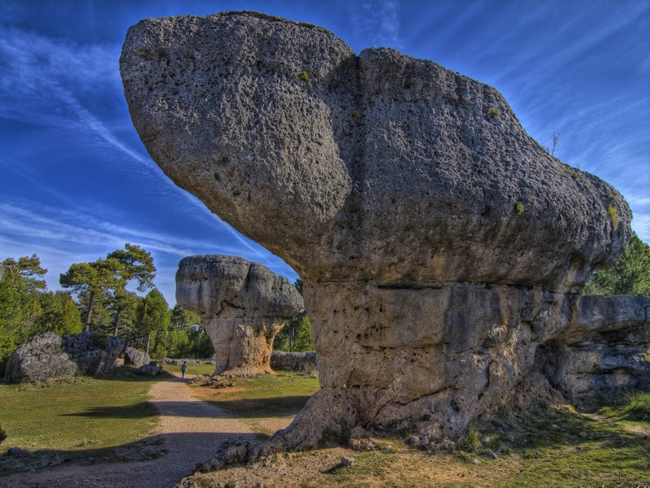

Slide 60
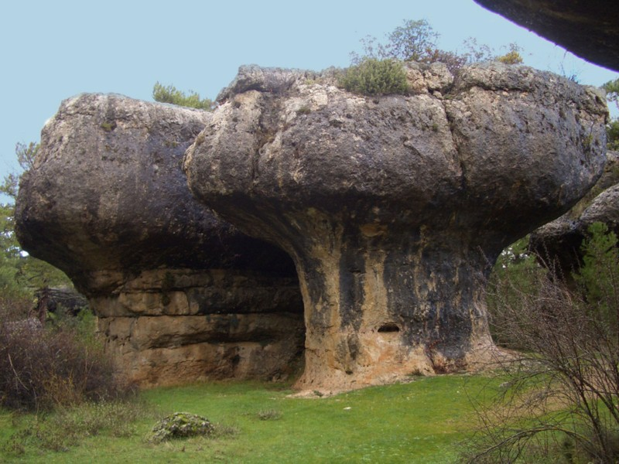

Slide 61
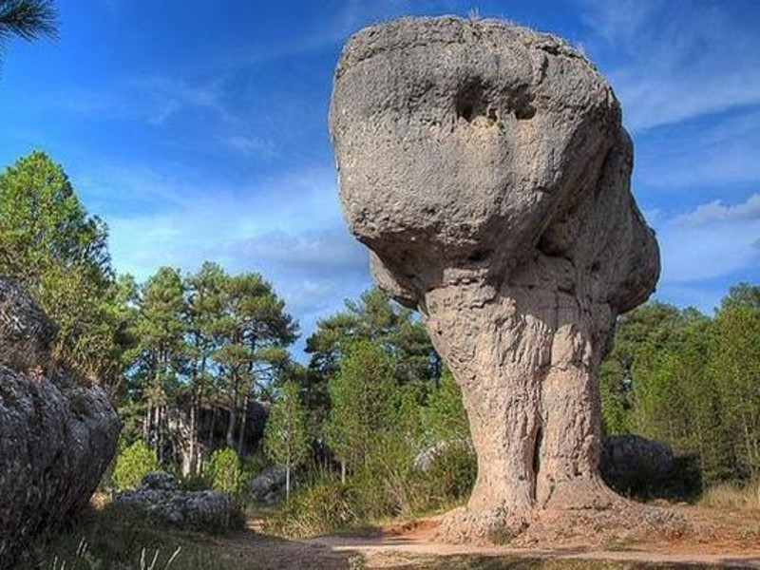

Slide 62
Castillo de Calatrava la Nueva
A 190 km de Madrid y en la Provincia de Ciudad Real, siguiendo la carretera a Puertollano se hallan los restos del castillo-convento de Calatrava la Nueva, fundado en el siglo XIII por la Orden de Calatrava, sobre un cerro rocoso, dominando el paisaje. En el término municipal de Aldea del Rey, una vez pasado el puerto de Calatrava y el castillo de Salvatierra, sale un camino a la derecha que rodea el cerro donde se asienta la fortaleza. Lo principal es la iglesia, de estilo cisterciense, hecha con piedra volcánica de color granate y con un enorme rosetón, construida en tiempo de los Reyes Católicos.

Slide 63
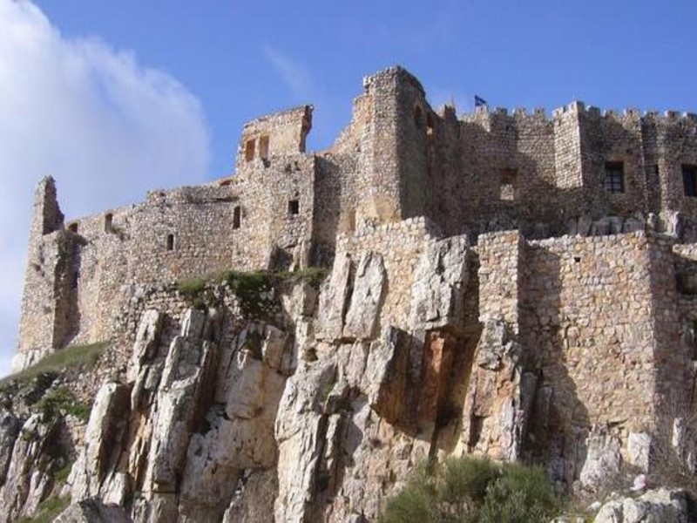

Slide 64


Slide 65


Slide 66


Slide 67
Museo de la Evolución Humana
A 245 km de Madrid, el Museo de la Evolución Humana se encuentra en el centro de Burgos, en un edificio firmado por el arquitecto Juan Navarro Baldeweg. Se inauguró en 2010 con el propósito de conservar, inventariar y divulgar los restos arqueológicos de los yacimientos de la sierra de Atapuerca. La colección del museo se estructura en cuatro plantas dedicadas a "La sierra de Atapuerca y la evolución humana", "La evolución en términos biológicos", "La evolución en términos culturales: hominización y humanización", y "Los ecosistemas de la evolución".

Slide 68


Slide 69


Slide 70


Slide 71


Slide 72
Canal de Castilla
Medina de Rioseco está a 240 km de Madrid. En 2013 se cumplió una década de vida de uno de los principales atractivos turísticos de la provincia de Valladolid: el barco que surca las aguas del Canal de Castilla. Es el único navegable que se conserva en España desde que en la Ilustración se soñara en la creación de una red de estas vías para facilitar las comunicaciones comerciales desde Castilla, que era el principal centro de producción de cereal. A bordo del "Antonio de Ulloa" se disfruta de una buena opción para recorrer el Canal en su vertiente vallisoletana. El centro de recepción de viajeros se encuentra en Medina de Rioseco.

Slide 73


Slide 74


Slide 75


Slide 76


Slide 77

FIN

Slide 78







¿Te ha gustado?
Puedes ver más entrando
Aquí
Además puedes recibir powerpoints en tu correo electrónico suscribiéndote aquí:

